Slide 1
Проект – мотивация к познанию
Дошкольное структурное подразделение МБОУ
«СОШ №2 имени С.И. Подгайнова г. Калининска Саратовской области»
-Детский сад «Почемучка»
Подготовили воспитатели
подготовительной группы:
Бушаева С.Л.
Манюшкина О.Е.

Slide 2
В настоящее время в образовательном процессе на
первый план выдвигается идея саморазвития личности, ее готовности к самостоятельной деятельности.
Меняются функции педагога. Теперь он уже не информатор,
а организатор интеллектуального поиска, эмоционального переживания и практического действия.
Для этого необходимо осваивать новые педагогические технологии,
формирующие активную роль обучаемого.

Slide 3
Проектирование – это педагогическая технология, ориентированная на:
применение знаний и приобретение новых;
уникальные отношения «ребенок – взрослый»;
преодоление трудностей вместе со взрослыми и сверстниками;
поиск ответов на сложные вопросы;
приобретение способности сомневаться, практически мыслить.

Slide 4
Творческий проект
это самостоятельное образовательно-творческое задание, выполня​емое под руководством педагога и предусматривающее создание общественного по​лезного продукта (изделия), обладающее субъективной или объективной новизной.

Slide 5
Характер ребенка в проектировании
меняется:
в младшем дошкольном возрасте он преимущественно наблюдает за деятельностью взрослого;
в среднем дошкольном возрасте – эпизодически участвует и осваивает роль партнера;
в старшем дошкольном возрасте – переходит к сотрудничеству.

Slide 6
Алгоритм действий взрослых и детей на первом этапе освоения проектирования
Первый шаг: интригующее начало, определение проблемы, отвечающей потребностям детей
Второй шаг:
постановка цели проекта, его мотивация.
Третий шаг:
привлечение детей к участию в планировании деятельности и реализации намеченного плана
Четвертый шаг:
совместное движение взрослого и детей к результату
Пятый шаг:
совместный анализ выполнения проекта, переживание результатов

Slide 7
Алгоритм действий взрослых и детей на втором этапе освоения проектирования
Первый шаг:
выделение (взрослым или детьми) проблемы, отвечающей потребностям детей для обеих сторон
Второй шаг:
совместное определение цели проекта, мотива предстоящей деятельности, прогнозирование результата.
Третий шаг:
планирование деятельности детьми при незначительной помощи взрослого, определение средств реализации проекта
Четвертый шаг:
выполнение проекта детьми, дифференцированная помощь взрослого.
Пятый шаг:
Обсуждение результата, хода работы действий каждого, выяснение причин успеха и неудач.
Шестой шаг:
Совместное определение перспективы развития проекта.

Slide 8
Алгоритм действий взрослых и детей на третьем этапе освоения проектирования
Первый шаг:
Постановка детей в определенные условия: выделение (взрослым или детьми) проблемы, отвечающей потребностям детей или обеим сторон
Второй шаг:
самостоятельное определение цели проекта, мотива предстоящей деятельности, прогнозирование результата.
Третий шаг:
планирование деятельности детьми при (возможности участия взрослого, как партнера); определение средств реализации проекта
Четвертый шаг:
Выполнение детьми проекта; решение творческих споров; достижение договоренности, взаимообучение, помощь друг другу.
Пятый шаг:
Обсуждение результата, хода работы действий каждого, выяснение причин успеха и неудач.
Шестой шаг:
определение перспективы развития проекта.

Slide 9
Проектная деятельность «Птицы»

Slide 10
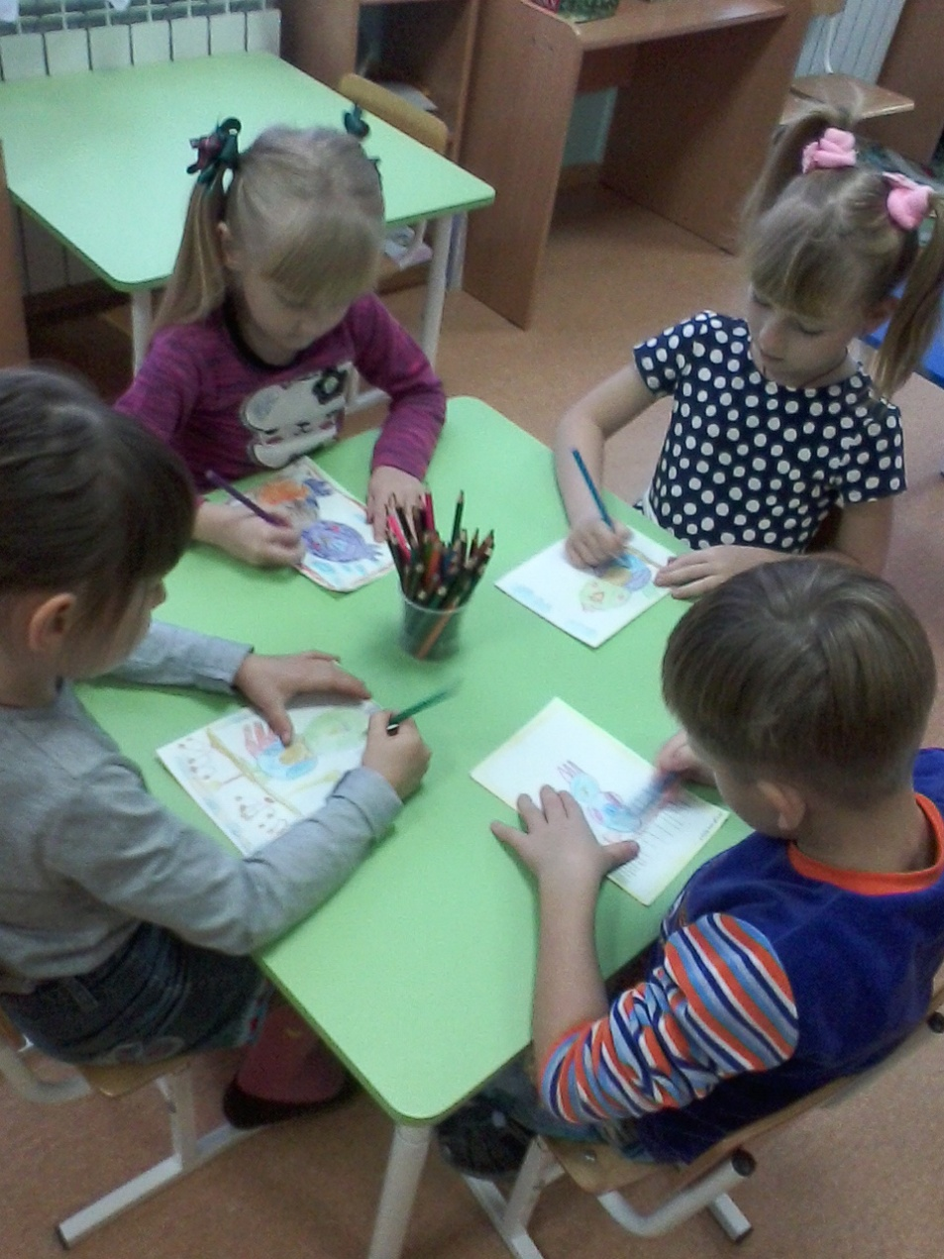

Slide 11
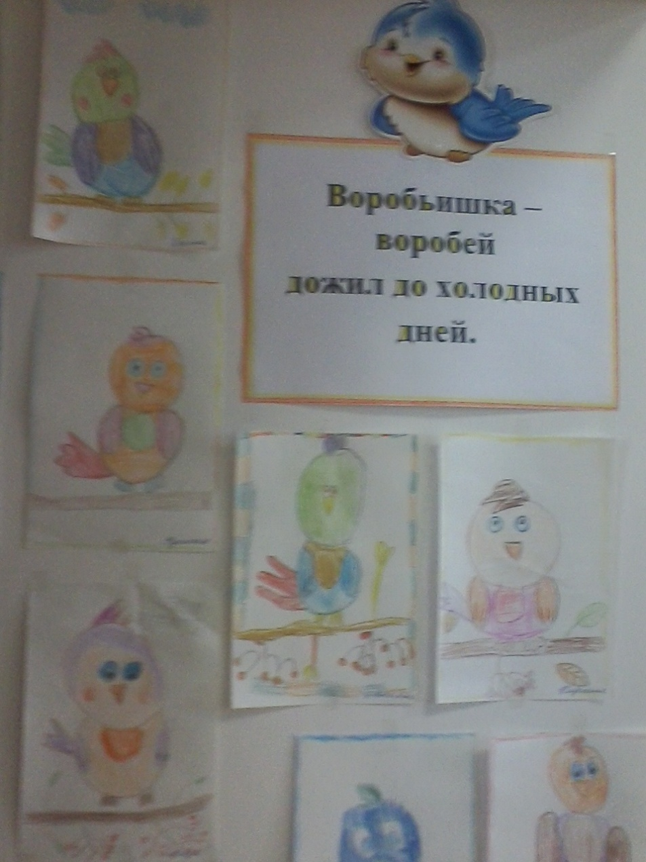

Slide 13
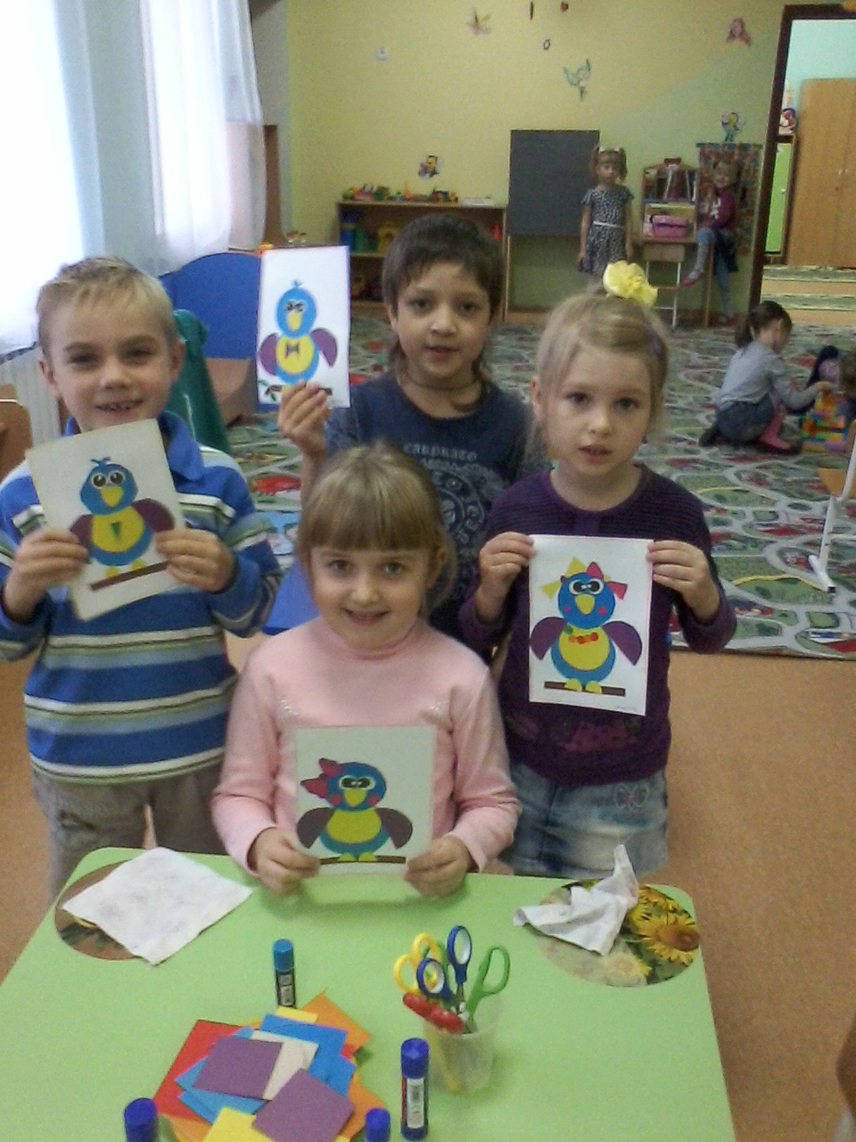

Slide 15
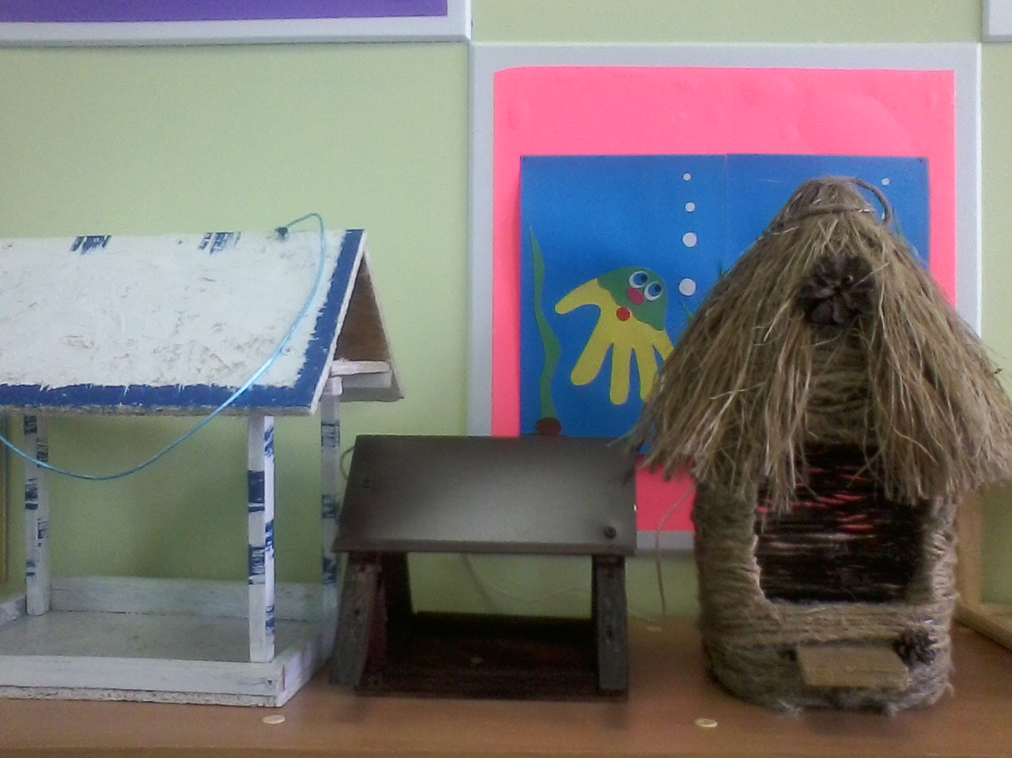
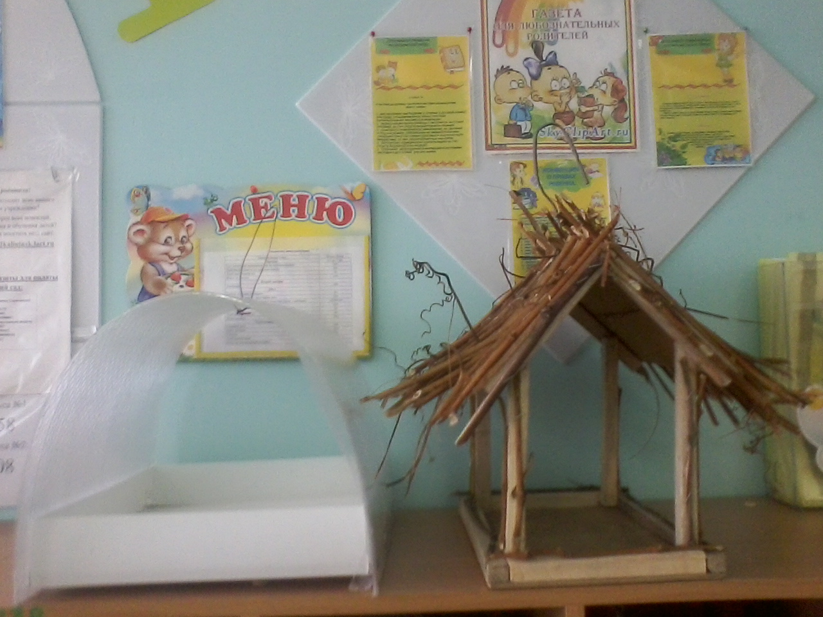

Slide 16
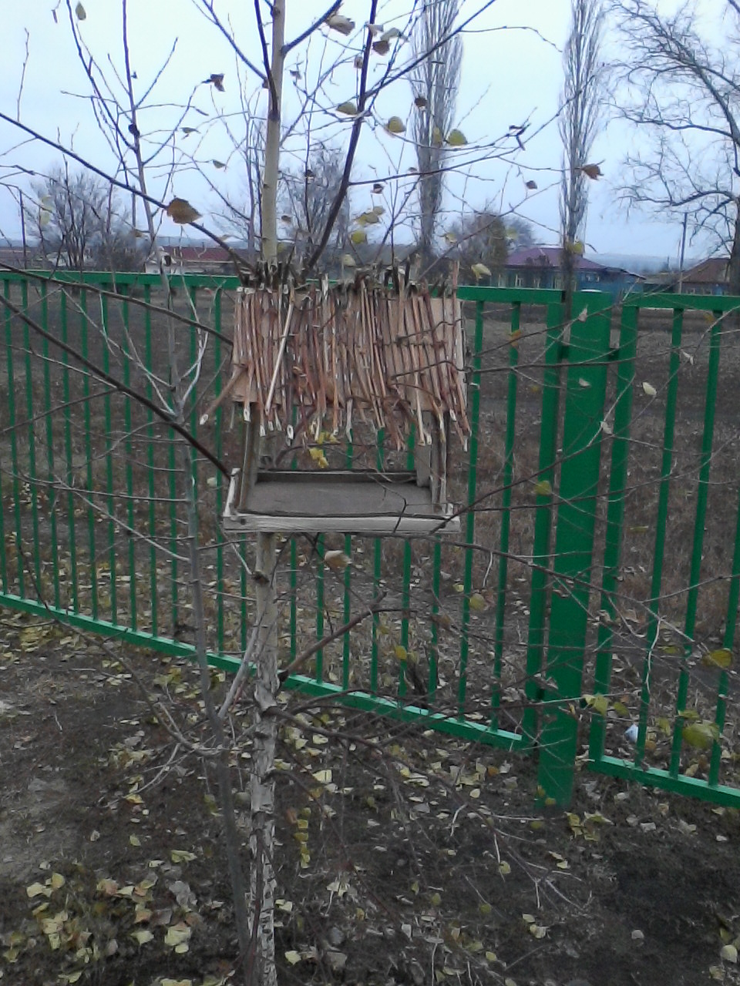

Slide 17
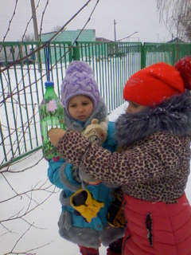

Slide 18
Поэтапное стимулирование взрослым проектной деятельности позволили формировать личностные качества ребенка: умение работать в коллективе, ощущать себя членом команды, умение решать творческие споры, достигать договоренности, умение обсуждать результаты деятельности, оценивать действия каждого, не воспринимать чужие успехи, как свое поражение.

Slide 19
Образовательное пространство должно формировать у ребенка главную потребность - потребность в развитии. Для воспитателя, научившегося работать на технологическом уровне, главным ориентиром будет саморазвитие ребенка.

